Slide 1
第五讲：文件操作

Slide 2
读写.mat文件
读写文本文件
读写图像文件
读写Excel文件
读取网页

Slide 3
1
读写.mat文件

Slide 4
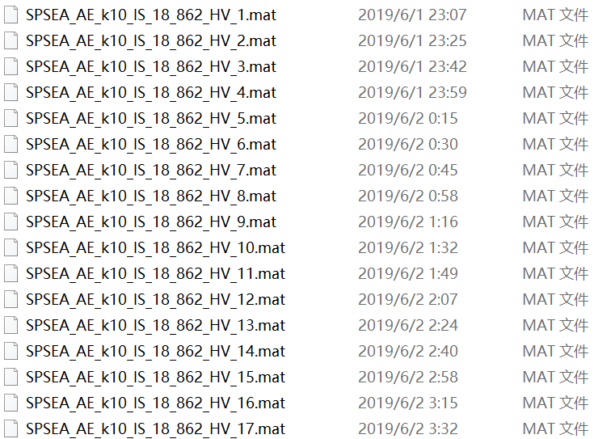
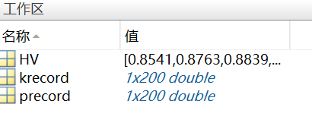
.mat文件是MATLAB特有的二进制文件格式
一个.mat文件可以存储MATLAB中的多个矩阵、结构体和对象
.mat文件

Slide 5
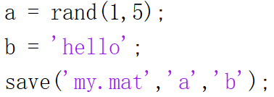
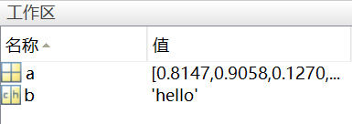

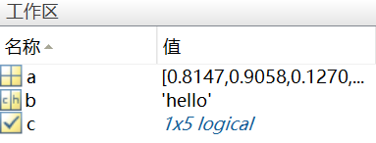
利用save()写入.mat文件
默认情况下写入的内容会覆盖旧的数据，可以利用 ’-append’ 将覆盖改为添加
写入
.mat文件
代码
文件内容
代码
文件内容

Slide 6
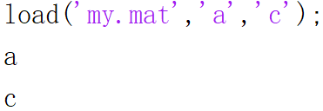
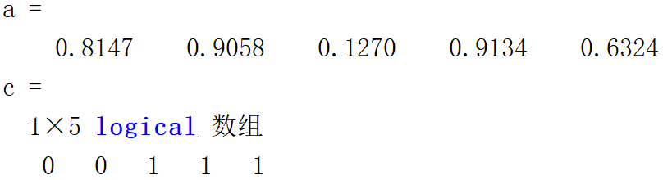

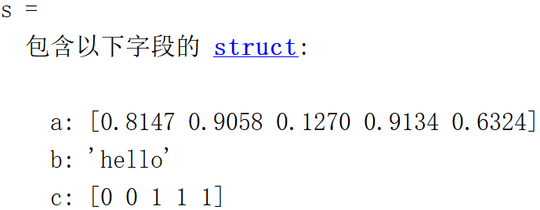
利用load()读取.mat文件
可将一个.mat文件里的所有变量读入一个结构体中
代码
读取
.mat文件
输出
代码
输出

Slide 7
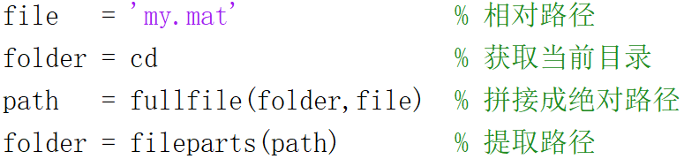
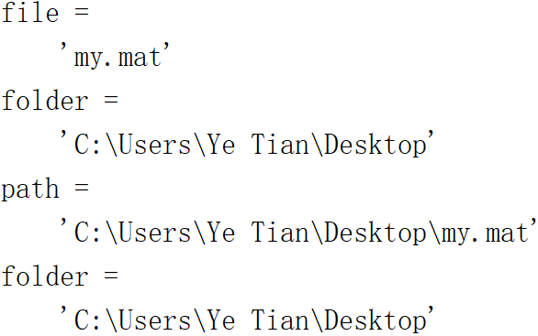
读写文件时既可以用相对路径也可以用绝对路径
文件路径
代码
输出
连接路径和文件名时不要采用 \ 拼接字符串，因为Windows中路径分隔符是 \ 而Linux中是 / ;
fullfile() 函数可以自动根据操作系统选用 \ 或 / 拼接

Slide 8
2
读写文本文件

Slide 9

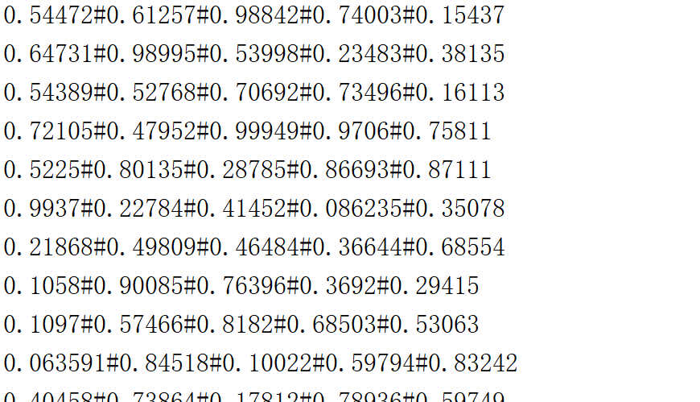
利用dlmwrite()写入数值文本文件
写入数值文本文件
代码
dlmwrite()传入数据内容，故输入 a ;
save()不仅传入数据内容还传入变量名，故输入 ‘a’
文件内容

Slide 10

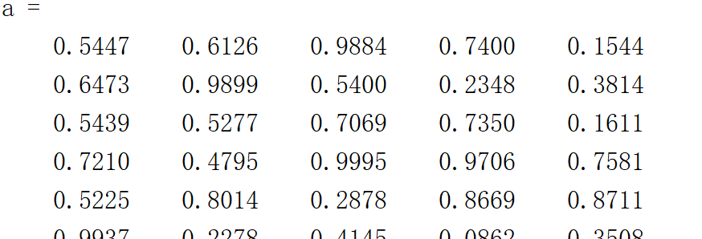
利用dlmread()读取数值文本文件
读取数值文本文件
代码
注意设置正确的分隔符，这里是 ‘#’
输出

Slide 11
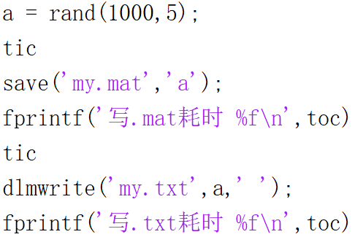

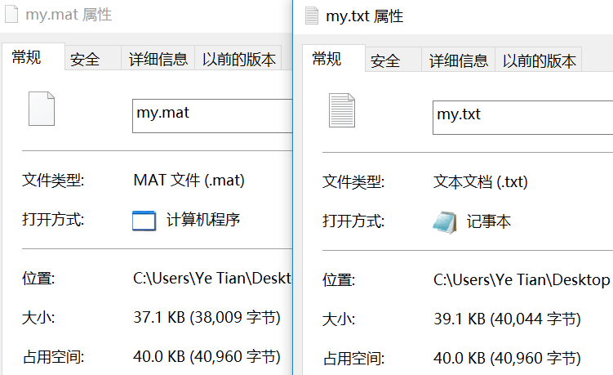
相同数据的.mat和.txt文件的大小相近，但.mat的读写速度更快
.mat和.txt文件比较
代码
输出
文件属性

Slide 12
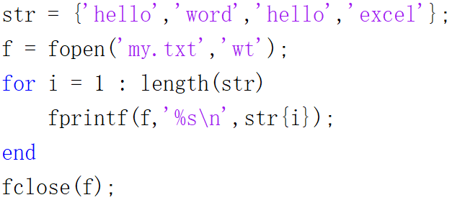
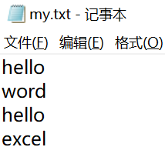
利用fprintf()写入纯文本文件
写入纯
文本文件
代码
输出

Slide 13
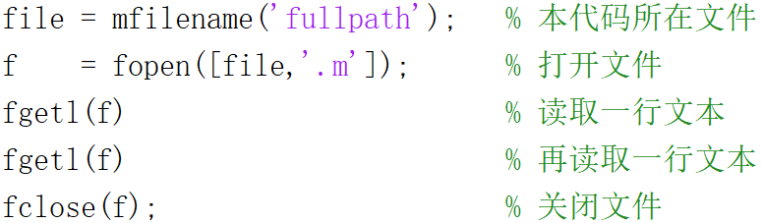
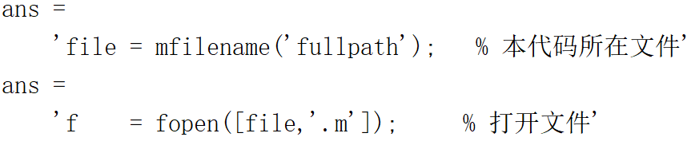
利用fgetl()按行读入纯文本文件
读取纯
文本文件
代码
输出

Slide 14
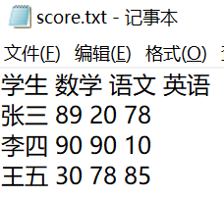
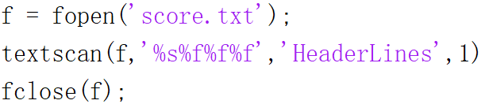
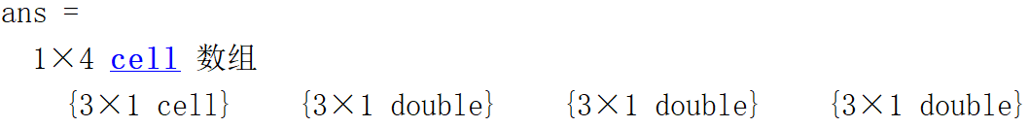
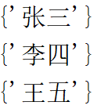



利用textscan()格式化读入文本文件
待读入文件
读取混合
文本文件
代码
输出

Slide 15
正则表达式用于匹配字符串，常用来检索文本
常用的字符匹配符
连续匹配限定符
正则
表达式
语法 | 含义
. | 匹配任一字符
[a1b2c3] | 匹配括号内任一字符
[^a1b2c3] | 匹配括号内任意字符之外的一个字符
[a-g] | 匹配从a到g的任一字符
\w | 匹配任一字母、数字、下划线
\s | 匹配任一空白字符
\d | 匹配任一数字
语法 | 含义
expr? | 匹配expr零或一次
expr* | 连续匹配expr零或多次
expr+ | 连续匹配expr一或多次
expr{m,n} | 连续匹配expr至少m次至多n次

Slide 16
位置锚定
零宽断言
正则
表达式
语法 | 含义
^expr | 匹配的expr必须出现在原字符串开头
expr$ | 匹配的expr必须出现在原字符串末尾
\<expr | 匹配的expr必须出现在某个单词开头
expr\> | 匹配的expr必须出现在某个单词末尾
语法 | 含义
expr(?=test) | 匹配expr，且后面必须匹配test
(?<=test)expr | 匹配expr，且前面必须匹配test
expr(?!test) | 匹配expr，且后面必须不匹配test
(?<!test)expr | 匹配expr，且前面必须不匹配test

Slide 17
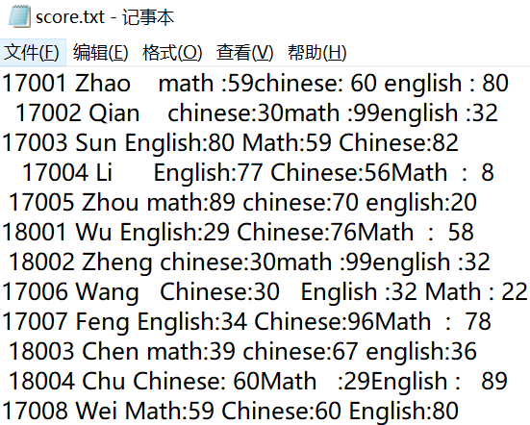
获取文本中所有数学不及格的17级学生姓名
正则
表达式
待读入文件
滥用空格，科目大小写混用，科目顺序不统一，总之乱七八糟

Slide 18
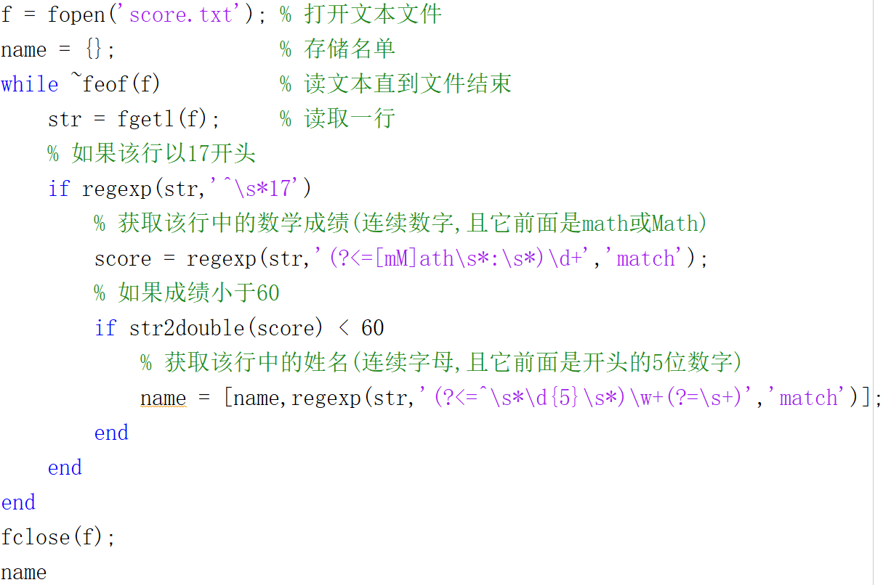
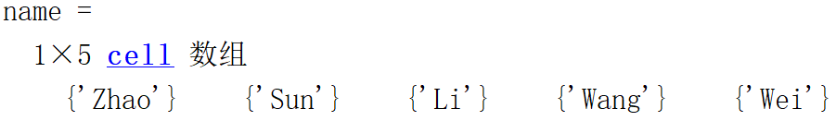
利用regexp()来通过正则表达式匹配字符串
正则
表达式
代码
输出

Slide 19
3
读写图像文件

Slide 20
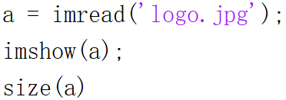


利用imread()读取图像文件，并利用imshow()显示
读取
图像文件
代码
输出

Slide 21
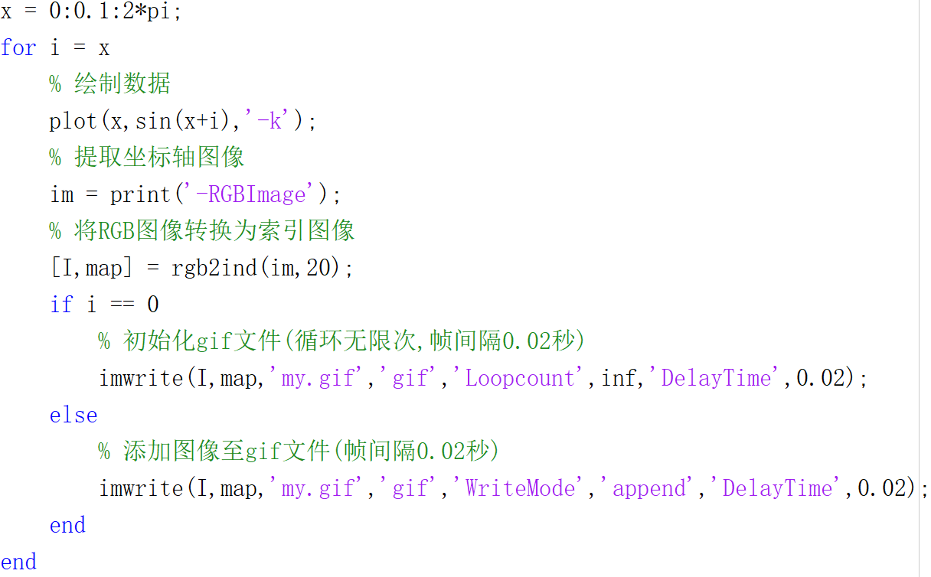
利用print()提取窗口内的图像，并利用imwrite()写入图像文件
绘制动态的正弦曲线变化并保存为gif
写入
图像文件
代码
得到的图像文件

Slide 22
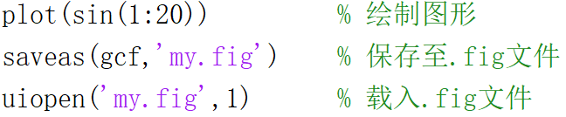
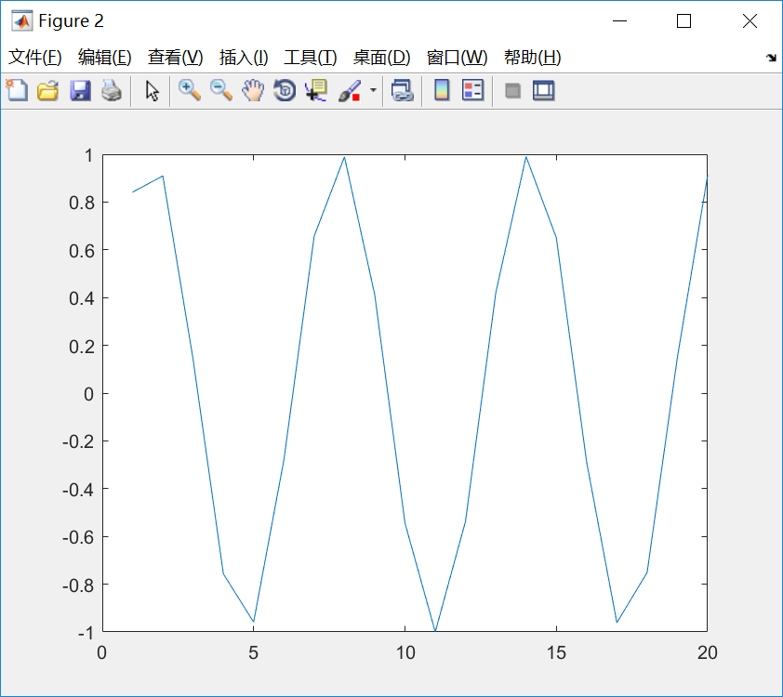
.fig文件是MATLAB特有的图形对象文件，可存储所有的窗口、坐标轴、控件等对象
利用saveas()写入.fig文件，利用uiopen()读取.fig文件
读写
.fig文件
代码
得到的.fig文件

Slide 23
4
读写Excel文件

Slide 24

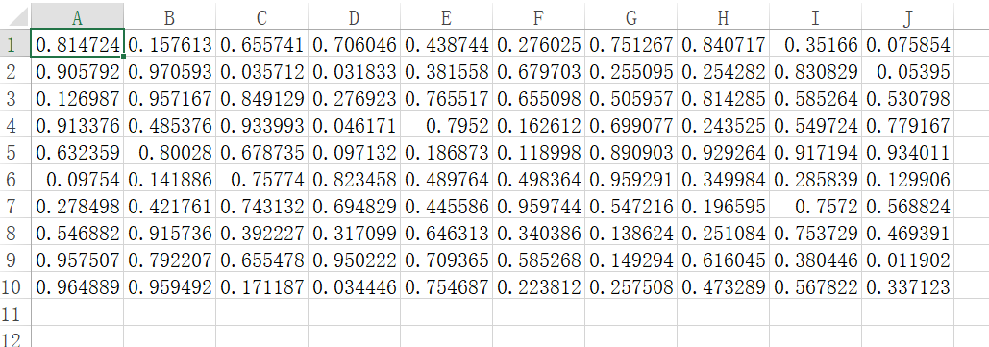
利用xlswrite()写入Excel文件
写入
Excel文件
代码
文件内容

Slide 25
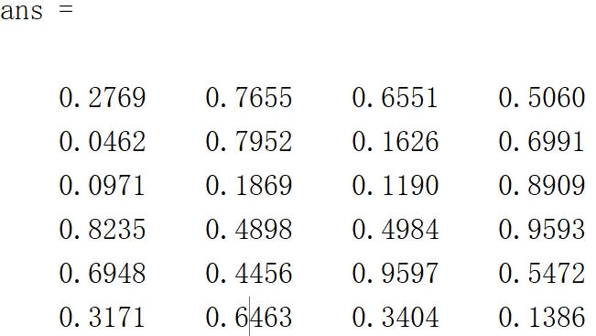
利用xlsread()读取Excel文件
读取
Excel文件
代码
输出

Slide 26
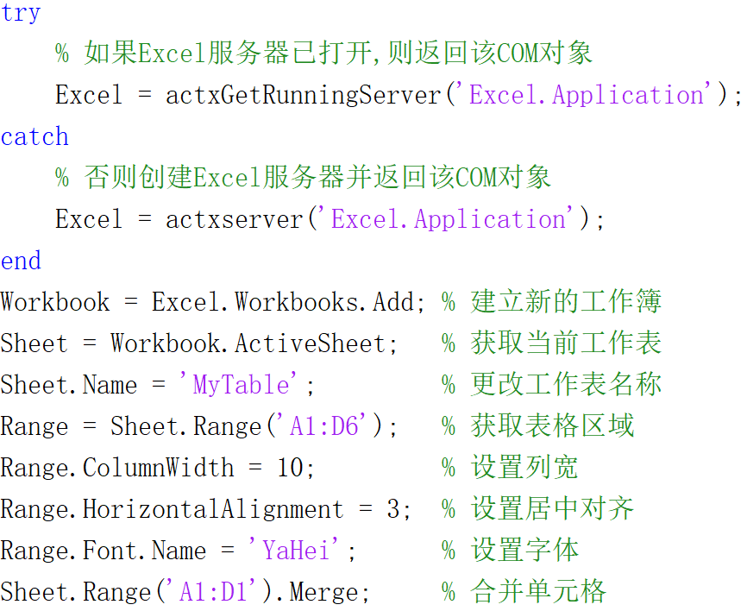
利用Excel.Workbooks接口提供的一系列函数对表格进行复杂的设置
Excel文件表格设置
代码

Slide 27
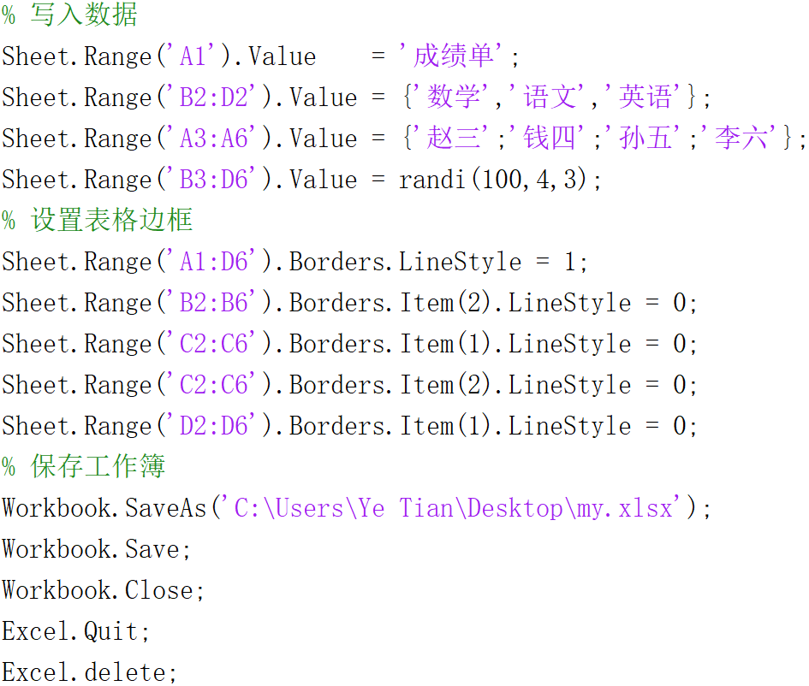
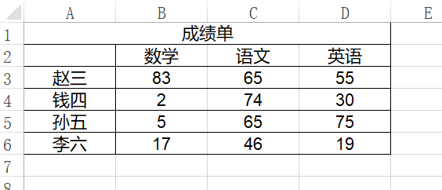
代码
Excel文件表格设置
文件内容

Slide 28
5
读取网页

Slide 29
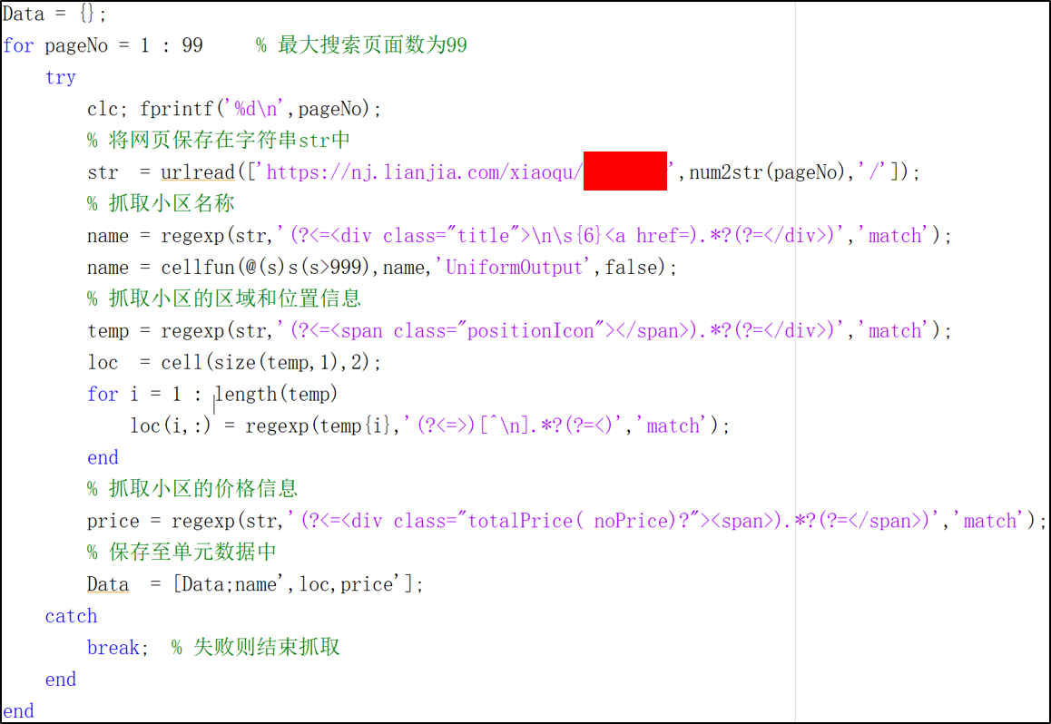
利用urlread()将网页保存在一个字符串变量中，并利用正则表达式进行信息抓取
通过网站获取鼓楼区单价最贵的10个小区信息
读取网页
代码

Slide 30
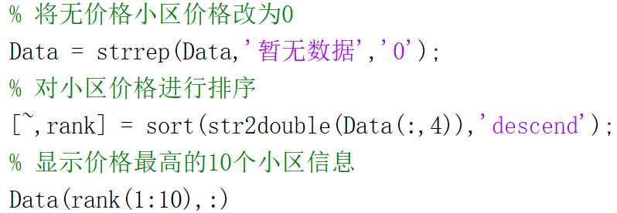
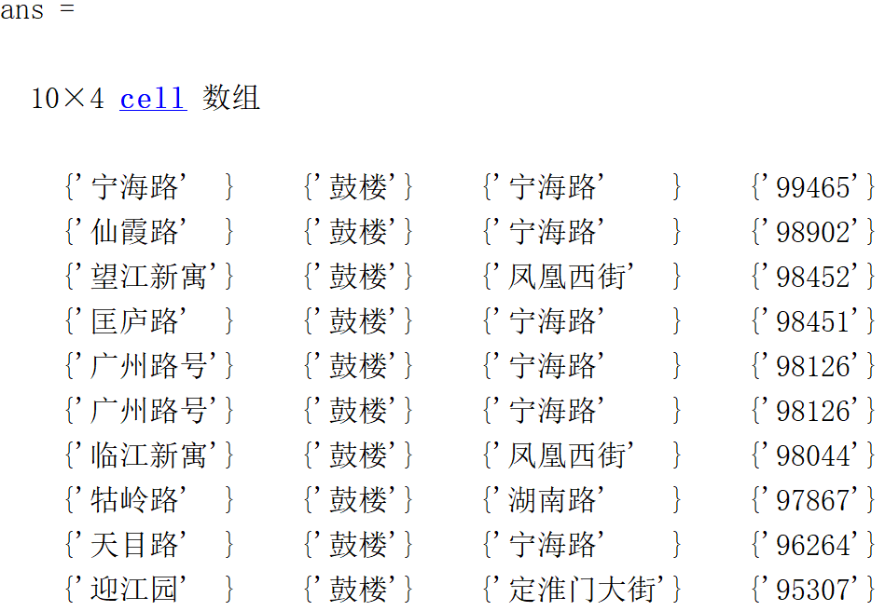
代码
读取网页
输出

Slide 31
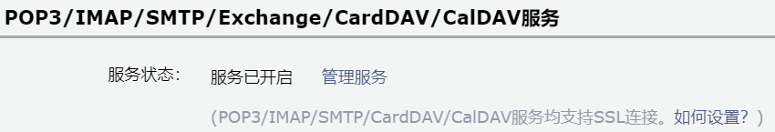
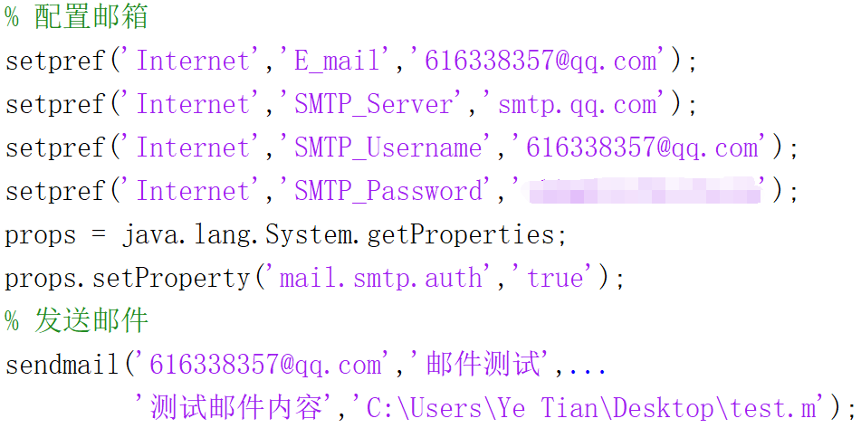
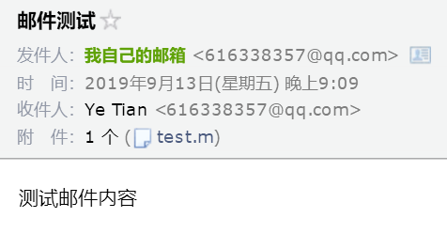
利用setpref()配置邮箱，并利用sendmail()发送邮件
打开SMTP服务
发送邮件
代码
SMTP授权码，是专用密码，不是邮箱密码
邮件内容

Slide 32
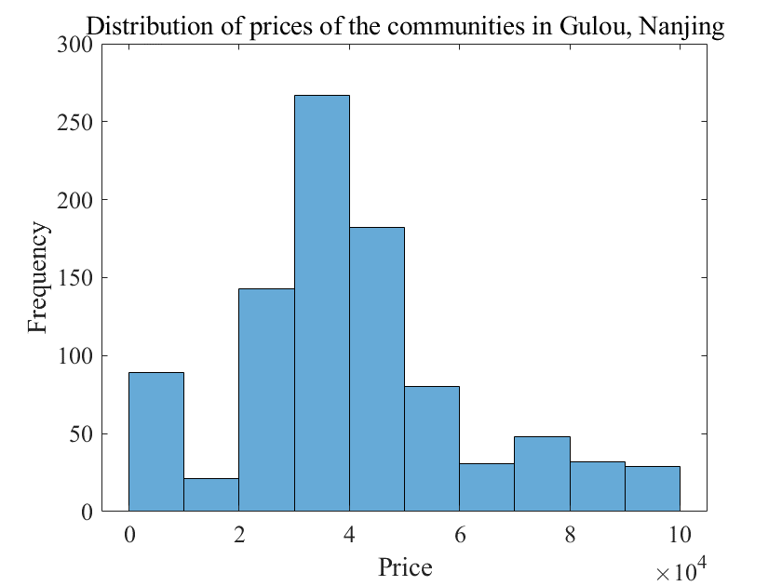
任务二：用MATLAB分析房价
在链家网上，抓取某一城市某一区的小区价格
利用直方图函数 histogram() 分析小区价格的分布，并美化图形

Slide 33
任务二：用MATLAB分析房价
拓展：
在其它同类网站上，实现以上功能

